Slide 1
組込みシステムにおける UMLモデルカタログの実践研究
力武研究室
情報工学科5年25番 新村祐太
指導教員:力武克彰

Slide 2
発表内容
研究背景
研究概要
進捗状況
まとめ
今後の予定

Slide 3
研究背景(1/6)
モデルベース開発とは？
実現すべき機能を設計図・モデルで作成し、開発工程において、
これを検証しながら開発プロセスを進めていく開発手法
[実装前に機能のシミュレート]
初期段階で不具合を発見可能、
開発効率の向上やコスト削減
[ソフトウェア資産の再利用性向上]
ソフトウェアで実装したい機能を
抽象度の高いモデルとして可視化
組込みシステム業界でモデルベース開発を実施する例が増加している
Notes:
組込みシステムとは？
イメージが見えにくい

Slide 4
研究背景(2/6)
組込みシステムの先端的モデルベース開発実態調査（2012年発表）
傾向1
傾向2
技術に差
製品ノウハウ:低
モデリング技術:高
若手技術者
製品ノウハウ:高
モデリング技術:低
ベテラン技術者
教育内容に剥離
ソフトウェアエンジニア教育
高等教育機関
組込みシステム開発者教育
企業
Notes:
組込み分野においてUMLモデリングは必須

Slide 5
研究背景(3/6)
組込みシステム開発においてモデルベース開発は…
組込みシステム開発に対応したモデリング教育が必要
モデリング有識者が少なく、良いモデルは出回らない
参考になるようなモデルが必要
UMTP JapanがUMLモデルカタログを発表(2012年)
Notes:
UMLモデリングの難点とは？

Slide 6
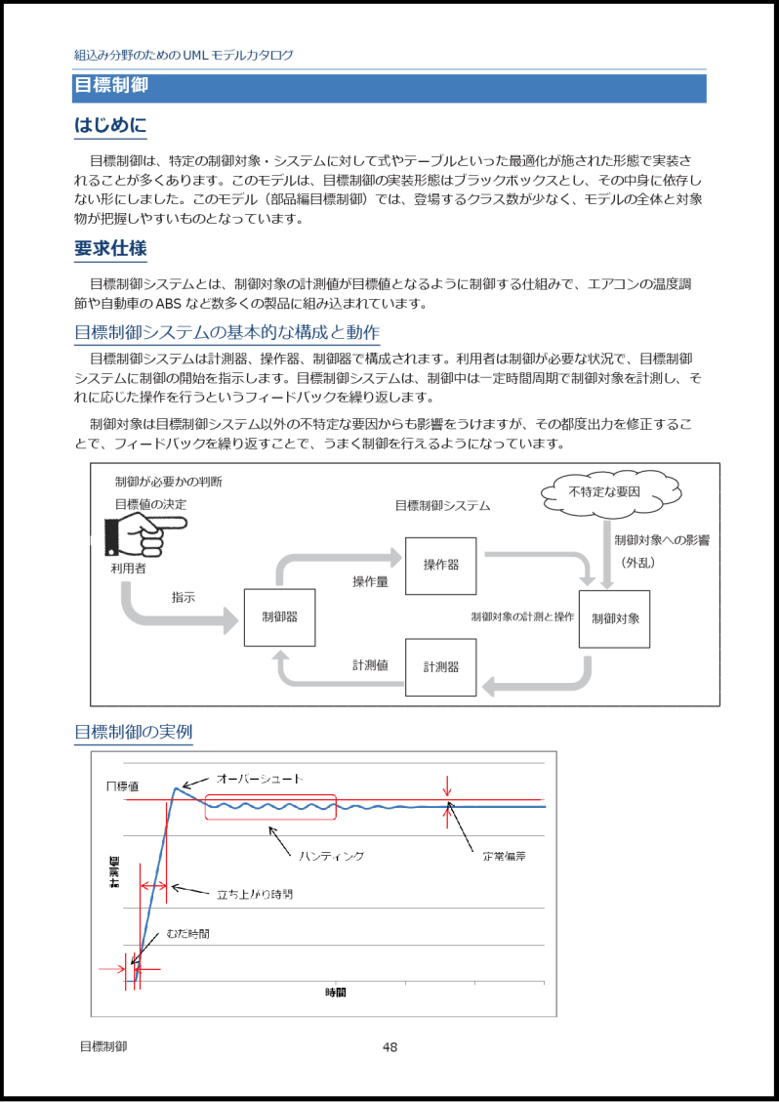
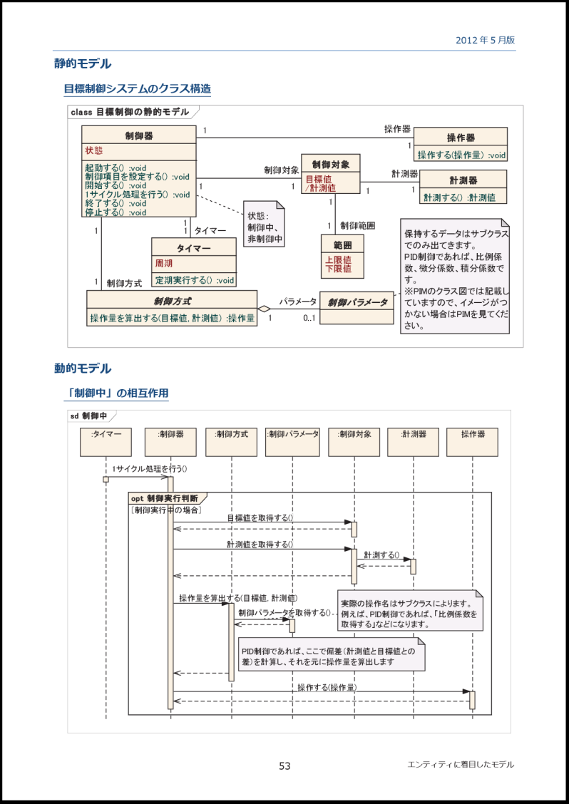
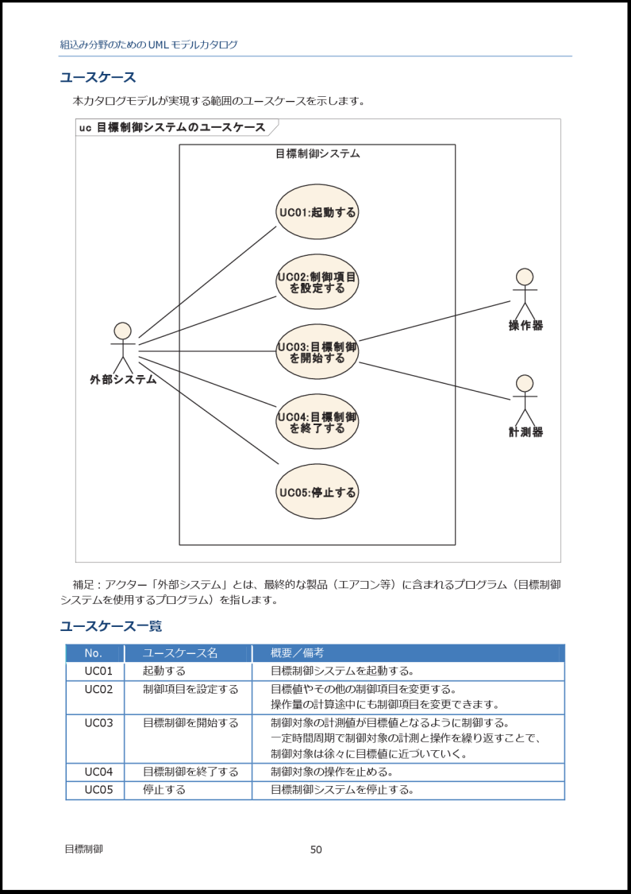
研究背景(4/6)
UMLモデルカタログ
UMTP Japanが作成
組込みシステム開発における「良いモデル」のカタログ
製品、機能、部品の3カテゴリ
組込みモデリング教育の教材として使えるのでは？
Notes:
UMLモデリングの難点とモデルカタログの誕生を組み合わせる

Slide 7
研究背景(5/6)
UMTP Japan（特定非営利活動法人UMLモデリング推進協議会）
モデリング技術の普及とモデル共有に向けた活動を展開
活動内容
UMLを前提とするモデリング技術の体系化と普及活動
モデリング技術者の技能検定
各分野のベスト・プラクティス・モデル共有支援
国際連携
Notes:
UMTPとは？

Slide 8
研究背景(5/6)
UMTP Japan（特定非営利活動法人UMLモデリング推進協議会）
モデリング技術の普及とモデル共有に向けた活動を展開
活動内容
UMLを前提とするモデリング技術の体系化と普及活動
モデリング技術者の技能検定
各分野のベスト・プラクティス・モデル共有支援
国際連携
Notes:
UMTPとは？

Slide 9
研究背景(6/6)
UMLモデルカタログの問題点
Notes:
UMLモデルカタログとは？
→しかし、実装例が少ない

Slide 10
研究概要(1/3)
UMLモデルカタログを利用して
開発を行い、
モデルの有用性を検証する
Notes:
ざっくりと研究概要を示す

Slide 11
研究概要(1/3)
実際の開発で使用
有用性を検証
有用性とは？
モデルからシステムを作る事が出来る（実現性）
同一のモデルから複数のプラットフォームに対してシステムを作ることが出来る（再利用性）
モデルに僅かな変更を加える事で複数のシステムを作ることが出来る（拡張性）
モデルの規模が適切である（粒度）
UMLモデルカタログを利用して開発を行い、有用性を検証する
Notes:
ざっくりと研究概要を示す

Slide 12
研究概要(2/3)
複数あるモデルカタログの中から、「目標値制御」を実装
使用者
操作器
外乱
操作量
操作
制御器
制御対象
制御対象への影響
指示
計測器
計測量
計測
Notes:
方法を示す

Slide 13
研究概要（3/3）
目標値制御のクラス図
Notes:
目標値制御のモデルカタログ

Slide 14
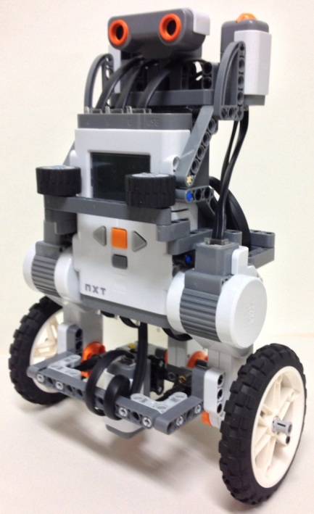
研究概要(3/3)
実装先の組込みデバイス
NXT LEGO MINDSTORMS
C言語、Javaで動作（Rubyも対応予定）
超音波センサ（距離測定）
ジャイロセンサ
（車体傾き測定）
タッチセンサ
（押下測定）
32ビット
マイクロプロセッサ
車輪モータ（左車輪）
車輪モータ（右車輪）
光センサ
（路面輝度値測定）
尻尾モータ
Notes:
目標値制御とは？

Slide 15
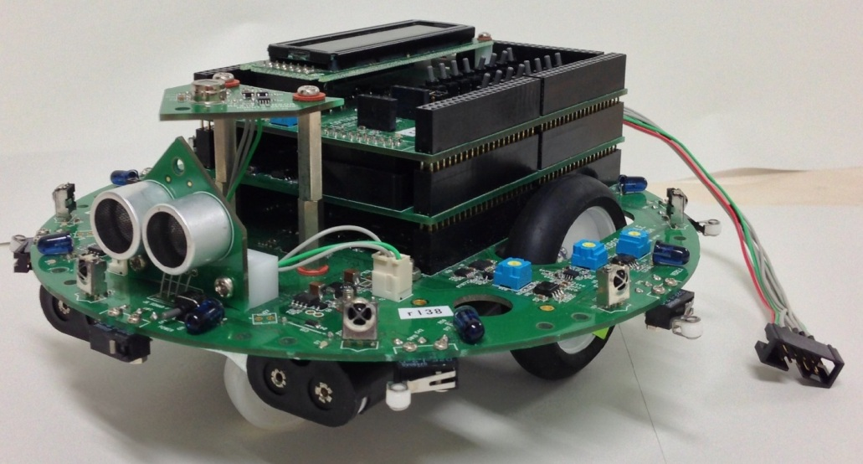
研究概要(4/3)
実装先の組込みデバイス
DONKEY
C言語で動作
車輪用モータ
マイコンボード
焦電センサ
（人体検知）
車輪
超音波センサ
（距離検知）
接触スイッチ
Notes:
目標値制御とは？

Slide 16
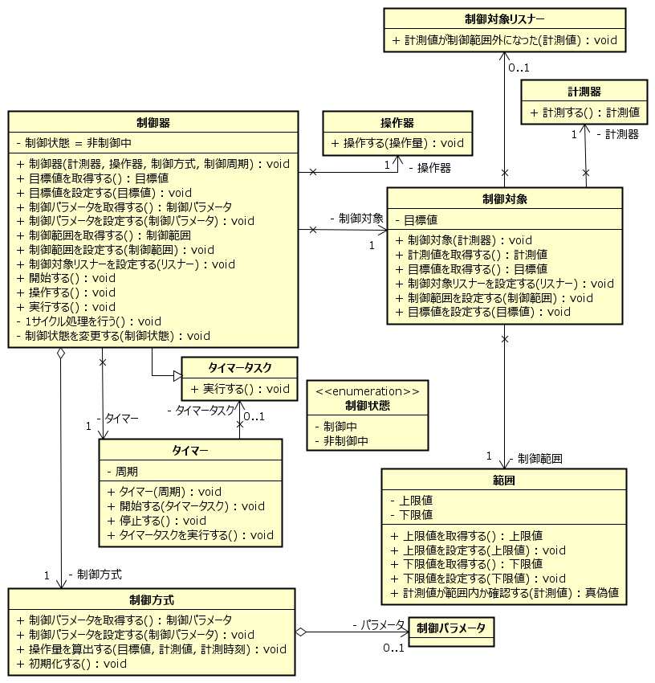
進捗状況(1/4)
モデルカタログの読み合わせ
Notes:
NXT LEGO MINDSTORMSのどの部分に利用出来るか
結果、輝度値制御、尻尾モータ角度制御、曲率半径制御に利用出来そう
いくつか気になるポイントがあった
粒度、使わなそうなクラスの存在

Slide 17
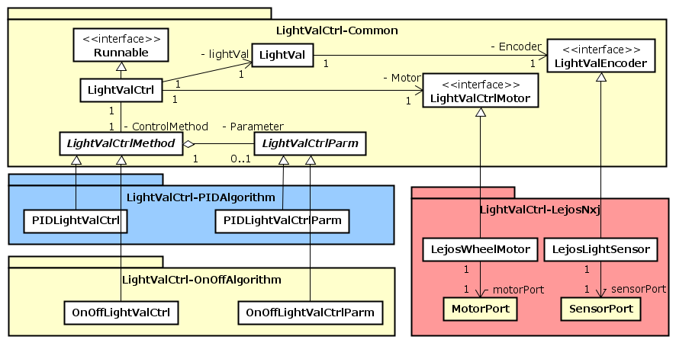
進捗状況(2/4)
輝度値制御
Notes:
nxt用輝度値制御モデルの作成

Slide 18
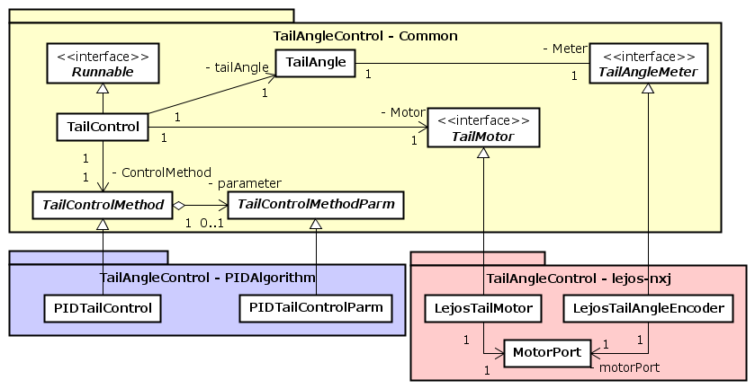
進捗状況(3/4)
尻尾モータ角度制御
尻尾モータ角度制御とは…
Notes:
モデル作成にあたって

Slide 19
進捗状況(4/4)
DONKEYへの実装
DONKEYとは？
Notes:
他の環境での実践

Slide 20
まとめ
組込みシステム業界におけるモデルベース開発の現状
UMTP Japanがモデルカタログを発表
有用性が明らかになっていないため、有用性の検証を行う
どうやって？
Notes:
まとめ

Slide 21
今後の予定
二輪制御ロボットに対してはモデルカタログは有効である可能性が高い
一部未実装のクラス（機能）があるため、それを検証
リアルタイムOSでは無い環境での排他制御は可能か？
他の組込み機器に対して実装を行なってみたい
Notes:
今後の予定

